Slide 1
Abteilung I/10 (Berufsschulen und Polytechnische Schulen)
Umsetzung des Bildungsreformpakets
iStock / dolgachov
SOAK, 20.08.2018

Slide 2
1. Vision & Ziele des Bildungsreformpakets
2. Die Verantwortung der autonomen Schule
3. Maßnahmen im BMBWF und weiterer Prozess
4. Inkrafttreten wichtiger Maßnahmen
5. Schulrechtliche Änderungen

Slide 3
1. Unsere Vision Junge selbstbestimmte Menschen
Junge selbstbestimmte Menschen sehen ihre Perspektiven. Sie nutzen ihre Chancen und blicken dem weiteren Leben erwartungsvoll, neugierig und positiv entgegen.
Sie wissen, dass sie ihr privates und berufliches Leben meistern können. Als aktive Mitglieder der Gesellschaft übernehmen sie Verantwortung. Sie wissen um die Bedeutung von Mitbestimmung und Mitgestaltung an ihr.

Slide 4
1. Unser Ziel Schule fördert junge selbstbestimmte Menschen
Die Schule unterstützt Schülerinnen und Schüler ihren individuell besten Bildungsweg hinzu jungen selbstbestimmten Menschen unabhängig von
sozialer Herkunft
Geschlecht
Sprache
ethnischer / kultureller Herkunft
Religionszugehörigkeit
und Beeinträchtigung
zu beschreiten.
verfügen über Reflexions- und Kritikfähigkeit
haben eine wertschätzende Grundhaltung ggü. sich und anderen
Junge selbstbestimmte Menschen
erkennen Zusammen-hänge
erkennen die Bedeutung von lebenslangem Lernen
agieren eigen-verantwortlich
sind offen für
Veränderungen

Slide 5
2. Die Verantwortung der autonomen Schule Proaktive, eigenständige Gestaltung…
Die Schulen erarbeiten selbstverantwortlich und eigenständig ein pädagogisches Konzept und entwickeln sich weiter, um
den Bedürfnissen der SchülerInnen,
der Ausbildung & den Stärken der PädagogInnen
den Besonderheiten der der Region
gerecht zu werden.

Slide 6
2. Die Verantwortung der autonomen Schule …die Wirkung zeigt
Proaktive, eigenständige Gestaltung…
Die Schulleitung kennt ihre Rolle und nimmt ihre Verantwortung am Standort wahr.
Am Standort von PädagogInnen gemeinsam gestaltetes maßgeschneidertes Konzept zur Unterrichtsgestaltung.
Individuelle Talente der SchülerInnen werden erkannt und gefördert.
PädagogInnen überlegen gemeinsam, wie Leistungen und Chancen der SchülerInnen verbessert werden können.
Unterricht baut auf einer funktionierenden Beziehungsebene auf.
SchülerInnen haben Lust auf Lernen in ihrem individuellen Tempo.
…die Wirkung zeigt:
Die autonome Schule wird an dem Erfolg beurteilt, den sie unter Nutzung der Freiräume erzielt. Der Erfolg wird an dem Bildungserfolg ihrer SchülerInnen (z.B.: Bildungsstandards, standardisierte Reife- und Diplomprüfung) gemessen.

Slide 7
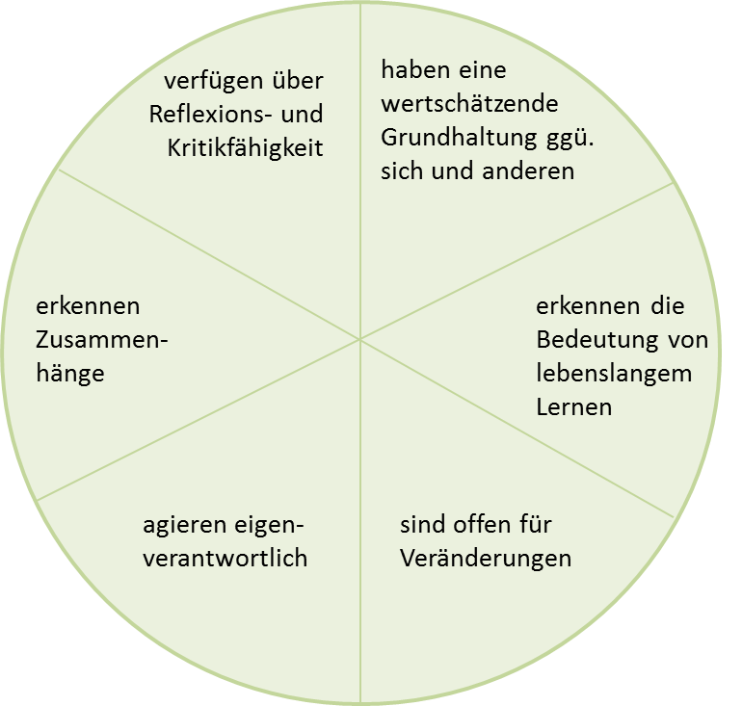
2. Die Verantwortung der autonomen Schule Die gelebte Autonomie wird sichtbar durch…
Unterrichtsorganisation:
Nutzung der flexibilisierten Unterrichtszeit (Stundenblockungen, Öffnung der 50 Minuten Einheiten)
Liberal festgelegte Öffnungszeiten (Vorverlegung des Unterrichtsbeginnes)
Bildung von Gruppen nach inhaltlichen und fachlichen Gesichtspunkten (klassen-, jahrgangs-, fächerübergreifend, fächerverbindend, projektorientiert)
Organisationsentwicklung:
Erarbeitung eines pädagogischen Konzepts (Evaluation & Standortbestimmung, Ableitung von Zielen, Gestaltung der Unterrichtsorganisation, …)
Professionelle Kommunikation (Abstimmung aller PädagogInnen einer Klasse / in Fächern, mit den Schulpartnern und anderen Akteuren)
3. Nutzenstiftende Kooperation z.B. mit (über)regionalen / internationalen (außer)schulischen Partnern
Junge selbstbestimmte Menschen
Personalauswahl und -entwicklung:
Professionelle Personalauswahl- verfahren (Ausschreibungen, strukturierte Auswahlgespräche, geplante Induktionsphase)
Gelebte Personalentwicklung an Schulen: (Entwicklungsgespräche, Unterrichtsplanung entlang von Stärken & Potenziale der Lehrkräfte)
Fortbildung als Personalentwicklungsinstrument (Gezielte Bedarfsmeldungen direkt an PHs zur Organisation maßgeschneiderter Kurse & Workshops)
Individualisierte Unterrichtsentwicklung:
Einsatz von Diagnoseinstrumenten (Sprachkompetenzdiagnose, Lernfortschrittsgespräche, …)
Einsatz erweiterter Unterrichtsformen (Projekt-unterricht, offene Lernformen, Freiarbeit, Technologieeinsatz, Peer-Learning, vernetzte aufeinander abgestimmte Inhalte
Kompetenzorientierte Leistungsbeurteilung (alt. Leistungsbeschreibung, …)

Slide 8
3. Maßnahmen im BMBWF und weiterer Prozess Wo gibt es weitere Infos?
Aktueller Umsetzungsstand bei LSI-Tagungen
Bei wesentlichen Ergebnissen auch unmittelbar schriftlich an alle Schulaufsichts-beamte
Seit Dez 17: Autonomieblog www.schulautonomie.at
Allgemeine Infos unter www.bmbwf.gv.at /schulen/autonomie

Slide 9
3. Inkraft-Treten wichtiger Maßnahmen Wann erreicht die Schulen welche Maßnahme?
Jänner 2018 | September 2018 | Jänner 2019 | ab 2020
Neues Auswahlverfahren Lehrpersonen (Umsetzung Bundesschulen) | Schulautonome Klassen und Gruppengrößen Schulautonome Schulzeitbestimmungen Flexibilisierung der 50-Minuten-Einheit Ermöglichung der Einrichtung von Clustern Neuregelung SPF Verfahren | Schaffung der Bildungsdirektionen Besetzung der Schulaufsicht durch die Bildungsdirektion Neues Auswahlverfahren Lehrpersonen (Umsetzung Pflichtschulen) Neues Verfahren SchulleiterInnen-bestellung | Modellregionen ab 1.9.2020 Neue Struktur Schulaufsicht 1.9.2020

Slide 10
5. Schulrechtliche Änderungen Unterrichtseinheiten § 9 Abs. 1 Schulzeitgesetz, § 10 Schulunterrichtsgesetz
Autonome Möglichkeit | Wer kann initiieren? | Bedingungen?
Festlegung von Unterrichtseinheiten mit mehr oder weniger als 50 Minuten für einzelne oder alle Unterrichtsgegenstände an einzelnen oder allen Unterrichtstagen | Schulleitung | Pädagogische Zweckmäßigkeit oder organisatorische Gründe müssen dafür sprechen Beachtung der lehrplanmäßig vorgesehenen Wochenstundenanzahl in den einzelnen Unterrichts-gegenständen Anzahl der Unterrichtseinheiten je Unterrichtswoche darf sich für Schüler/innen nicht erhöhen Anzahl der Unterrichtseinheiten je Unterrichtswoche darf sich für Lehrpersonen nicht erhöhen Erfüllung der lehrplanmäßig vorgesehenen Unterrichtszeit ist am Ende des Schuljahres rechnerisch nachvollziehbar
10
10

Slide 11
5. Exkurs: Neue Freiräume in der Pädagogik Klassen- und Gruppenorganisation § 8a Schulorganisationsgesetz
Autonome Möglichkeiten | Wer kann initiieren? | Bedingungen
Festlegung Mindestanzahl von Anmeldungen ab der ein alternativer Pflichtgegenstand, Freigegenstand, unverbindliche Übung zu führen ist; Festlegung Mindestanzahl an Schülerinnen und Schülern ab der Förderunterricht abzuhalten ist; Festlegung unter welchen Voraussetzungen Klassen und Schülergruppen zu bilden sind; Festlegung unter welchen Voraussetzungen in leistungsdifferenzierten Pflichtgegenständen an Berufsschulen und Polytechnischen Schulen Schülergruppen im Hinblick auf die Leistungsgruppen zu führen sind; Festlegung bei welcher Mindestzahl von zum Betreuungsteil angemeldeten Schülerinnen und Schülern an ganztägigen Schulformen Gruppen zu bilden sind; Es können Schülerinnen und Schüler mehrerer Klassen einer oder mehrerer Schulen zur Erreichung der Mindestzahl zusammengefasst werden. | Schulleitung unter Zustimmung des Schulforums/SGA/Schulclusterbeirats | Bedachtnahme auf die Erfordernisse der Pädagogik und der Sicherheit, auf den Förderbedarf der Schülerinnen und Schüler, auf die räumlichen Möglichkeiten, auf die mögliche Belastung der Lehrpersonen sowie auf die der Schule zugeteilten Personalressourcen
11
11

Slide 12
5. Schulrechtliche Änderungen
Autonome Möglichkeiten | Wer kann initiieren? | Was muss berücksichtigt werden? | Besonderheiten
Vorverlegung des Unterrichtsbeginnes auf frühestens 7.00 Uhr | Schulgemeinschafts-ausschuss | Rücksicht auf Fahrschüler oder andere wichtige Gründe, die durch die Stundenplangestaltung nicht beseitigt werden können | Schulleitung hat im SGA Stimmrecht
Erklärung des Samstags zum Schultag | Schulleitung | Besondere regionale Erfordernisse | Einvernehmen mit SGA ist herzustellen
Schulfreierklärung von bis zu 4 Tagen aus Anlässen des schulischen oder sonstigen öffentlichen Lebens | SGA |  | Schulleitung hat Stimmrecht 2 weitere Tage können in Landesausführungs-gesetzen geregelt werden

Slide 13
Die Bildungsreform Gemeinsam Großes umsetzen
Eine Information des Bundesministeriums für Bildung,
Wissenschaft und Forschung
Minoritenplatz 5, 1010 Wien

